Slide 1
Intereso ar ekspertinės nuomonės pirmumas?
Dalyvavimu grįstos politikos formavimas ministerijose
Prof. Dr. Birutė Mikulskienė
Doc. Dr. Birutė Pitrėnaitė
MRU, Vadybos katedra

Slide 2
TURINYS
1
Įvadas: viešosios politikos dalyviai
2
Tyrimas (šiek statistikos)
3
Viešosios politikos dalyvių tinklai
4
Išvados ir rekomendacijos

Slide 3
ĮVADAS
Viena svarbiausių viešo valdymo funkcijų –
kurti tokią valstybės reguliavimo sistemą,
kuri stabdytų nepageidaujamas valstybės raidos kaitos pasekmes ir
inicijuotų visuomenės lūkesčius atitinkančius pokyčius.
Stiprėjant visuomenės lūkesčiams dėl geresnio viešojo valdymo ir geriau išreikšto viešojo intereso gynimo,
viešąjį valdymą realizuojančioms organizacinėms struktūroms tenka nauji iššūkiai realizuoti demokratinio lygiateisiškumo principus.

Slide 4
Klausimas Nr. 1
Ar visuomenė yra prasmingas viešosios politikos dalyvis?

Slide 5
Žinių kaupimas
Žinios
Nauji dalyviai
K₂
Nauji dalyviai
K₁
Nauji dalyviai
t₁
t₂
t₃
Laikas
t₂<t₁

Slide 6
Dalyvių/suinteresuotųjų pridėtinė vertė
Išankstinės žinios (pre-knowledge) –
anksčiau buvusi informacija, mąstymo būdas, prioritetai, poreikiai
Normatyviniai tikslai – garantuoti demokratinę teisę dalyvauti ir legalizuoja sprendimą
Asocijuotos žinios (associate knowledge)
apie dabartinę būseną, pageidaujamų ir aktualių alternatyvų analizė.
Naujos žinios (new knowledge)
Naujų sprendimų, pageidaujamų alternatyvų kūrimas, išsamumas.
Sutarimo žinios (consensual knowledge )
Susitarimo siekis padeda suderinti politikos dalyvių siekius tarpusavyje, atsiranda bendras supratimas apie problemą ir jos sprendimo būdus. Mažėja konfliktų tikimybė.
Patikimumas
Įgyvendinimo patikimumas, grindžiamas naujomis žiniomis ir praktiniu siekiu jas panaudoti.
Rezultato žinios (out-knowledge).
Suinteresuotųjų mokymosi procesas nulemiantis ateities veiksmus.

Slide 7
Viešosios politikos kontekstas
Priešinimasis
naujovėms
Pasireiškia dažniausiai paskutinėse sprendimų fazėse (blokavimas, procedūriniai trukdžiai, nauji dalyviai)
Rizika ir didelės
išlaidos
Kadangi politika tai negrįžtami procesai, rekomenduojami mažos apimties eksperimentai.
Kitu atveju socialinis spaudimas (lobistai, pilietinės iniciatyvos) gali sužlugdyti įgyvendinimo fazę . Ilgojo ir trumpojo laikotarpio prioritetų konkurencija.
Susitarimai
Per didelis
pasitikėjimas
Per didelis pasitikėjimas savimi tarp politikos dalyvių ir per greiti sprendimai
Text in here

Slide 8
Klausimas Nr.2
Kaip viešosios politikos kūrimą paversti suinteresuotųjų dalyvavimu grįstu politikos rengimo procesu?

Slide 9
Darbo grupės
Pagrindinis interesams reikštis instrumentas :
darbo grupės,
kurios buriamos ministerijose iškilus naujiems valdymo klausimams.
Šios grupės dažniausiai buriamos pačių ministerijų iniciatyva,
Jose dalyvauti kviečiami tiek valstybės tarnautojai (konkrečios ministerijos specialistai), tiek ir išoriniai asmenys.

Slide 10
Tyrimo tikslas
Tyrimo tikslas
Ištirti darbo grupių veiklą ir pamatuoti viešosios politikos kūrimo procesą dalyvavimo ir teisėtų interesų raiškos prasme.
nustatyti kokia apimtimi valstybės valdymo institucijose reiškiasi suinteresuotieji,
šių rezultatų pagrindu nustatyti interesams reikštis apribojimus ir siekinius.

Slide 11
Tyrimo metodologija
Taikomi metodai:
Interviu
Darbo grupių sudarymo dokumentai
Socialinių tinklų analizė,
Dinaminis sistemų modeliavimas.

Slide 12
Tyrimo metodologija
Phase 1
Phase 2
Phase 3
Darbo grupių narių sudėties tyrimas
SOCIALINIŲ TINKLŲ ANALIZĖ
INTERVIU
MODELIAVIMAS
ANALIZĖ
Dinaminis sistemų modeliavimas REKOMENDACIJOS

Slide 13
Tyrimas
Tyrimo periodas
2007
Mažumos vyriausybė (MP – socialdemokratas, ŠM ministras- socialdemokratas)
2010
Koalicinė vyriausybė (MP-konservatorius, ŠM ministras – liberalsąjūdietis)
Tyrimo vieta
Švietimo ir mokslo ministerija

Slide 14
Darbo grupių skaičius
 | 2007 | 2010
Darbo grupės | 65 | 29
Komisijos | 28 | 25
Tarybos | 5 | 10
Dalyvavimo atvejų | 1129 | 614
N (narių skaičius) | (686) | (441)
Atsikartojantys nariai | 33 % | 23 %

Slide 15
Kokius klausimus sprendė grupės?
Profesinis ugdymas
Valstybinių profesinio mokymo įstaigų valdymo decentralizavimo programos projektui parengti
Bendrasis ugdymas
Pavyzdiniam mokytojo pareigybės aprašui parengti
Bendrojo lavinimo mokyklų veiklos kokybės išorės audito tvarkos aprašo, patvirtinto LR ŠM ministro 2007-04-02 įsakymu Nr. ISAK-587, pakeitimo projektui parengti
Korupcija
ŠMM kovos su korupcija planavimas ir kontrolė
Moksliniai tyrimai
Mokslo ir studijų reformos modeliui parengti
Švietimas
Parengti Valstybinės švietimo strategijos įgyvendinimo pusiaukelės reflekcijos priemonių planą; parengti atsakymo LR Vyriausybei dėl Valstybinės švietimo strategijos 2003-2012 m. nuostatų patikslinimo projektą
Aukštasis mokslas
Apsvarstyti Kauno medicinos universiteto Psichofiziologijos ir reabilitacijos instituto perdavimo Klaipėdos universitetui tikslingumą
2008 m. studentų priėmimo į aukštąsias mokyklas planui patengti

Slide 16
Kaip atrodo statistinė grupė?
2007
Narių skaičius
MIN=3
MAX=40
VIDUTINIS=12
2010
Narių skaičius
MIN=3
MAX=36
VIDUTINIS=10

Slide 17
Kaip buriamos darbo grupės?
Institucijos iniciatyva (ŠMM)
Naujam klausimui ar problemai išspręsti
Kai trūksta žinių apie reiškinį
Būrimo procesas nereglamentuojamas, tačiau visos ministerijos naudojasi panašia praktika.

Slide 18
Darbo grupių tipas
Nr. | Darbo grupės tipas | Turinys
1 | Reformos | Sprendimai iš esmės pakeis esamą praktiką bei apims ne vieną konkrečios politikos veiklos sritį
2 | Strateginiai pokyčiai | Sprendžia strateginės svarbos sektoriaus klausimus, o jiems nuspręsti reikalingos naujos idėjos.
3 | Administraciniai pokyčiai | Administruoja teisės aktų leidybos procesą arba kitaip prižiūri, stebi ar kontroliuoja jiems pavestų teisės normų įgyvendinimą.
4 | Vidiniai pokyčiai | Su organizacijos vidiniais valdymo tikslais susijusios grupės, tokios kaip naujo dokumentacijos plano rengimas ar vidinės organizacinės struktūros tobulinimas.

Slide 19
Darbo grupių tipas

Slide 20
Darbo grupių veiklos sritis

Slide 21
Darbo grupių rūšis

Slide 22
Tarpiniai apibendrinimai
Apibendrinant, darbo grupės veikia kaip:
horizontalaus koordinavimo mechanizmas
Vidinis (organizacijos viduje)
Išorinis (valstybės tarnybos-vyriausybės viduje)
Idėjų paieškos instrumentas
Žinių spragų užpildymo
Sprendimų legalizavimo instrumentas
Ar naudojamas kaip interesų derinimo?
Įtampų mažinimo?
Įgyvendinimo stiprinimo?

Slide 23
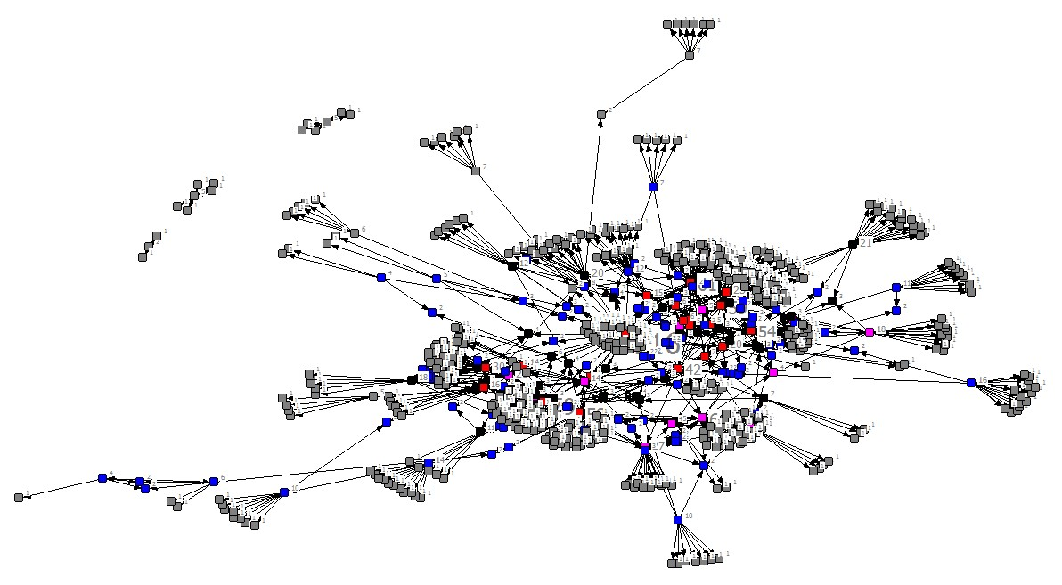
ŠMM 2007

Slide 24
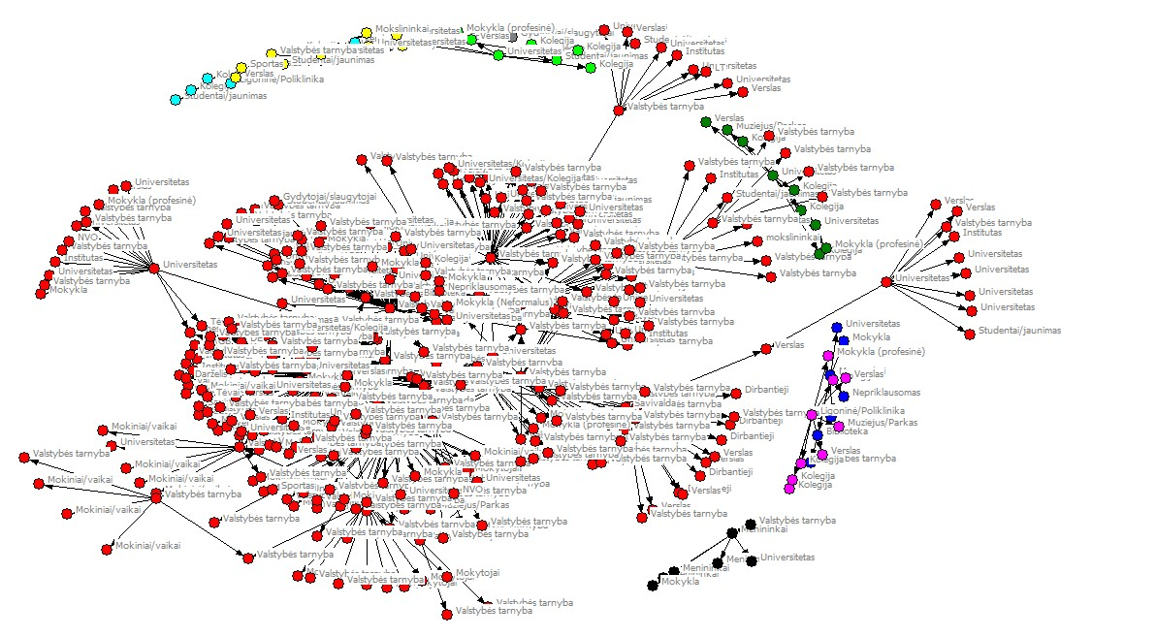
ŠMM 2010

Slide 25
Dalyvių priskyrimas pagal jų veikimo rūšį.
ORGANIZACIJOS
INDIVIDAI
Biblioteka
Institutas
Kolegija
Mokykla
Profesinė mokykla
Neformalaus švietimo mokykla
Universitetas
NVO
Ligoninė/poliklinika
Savivalda
Verslo organizacija
Viešojo valdymo subjektas
Muziejus
Televizija
Gydytojai/slaugytojai
Vartotojai/pacientai
Mokslininkai
Menininkai
Mokiniai/vaikai
Studentai/jaunimas
Nepriklausomas
Sportininkai
Tėvai
Mokytojai
Universitetai/kolegijos

Slide 26
Kas dalyvauja?

Slide 27
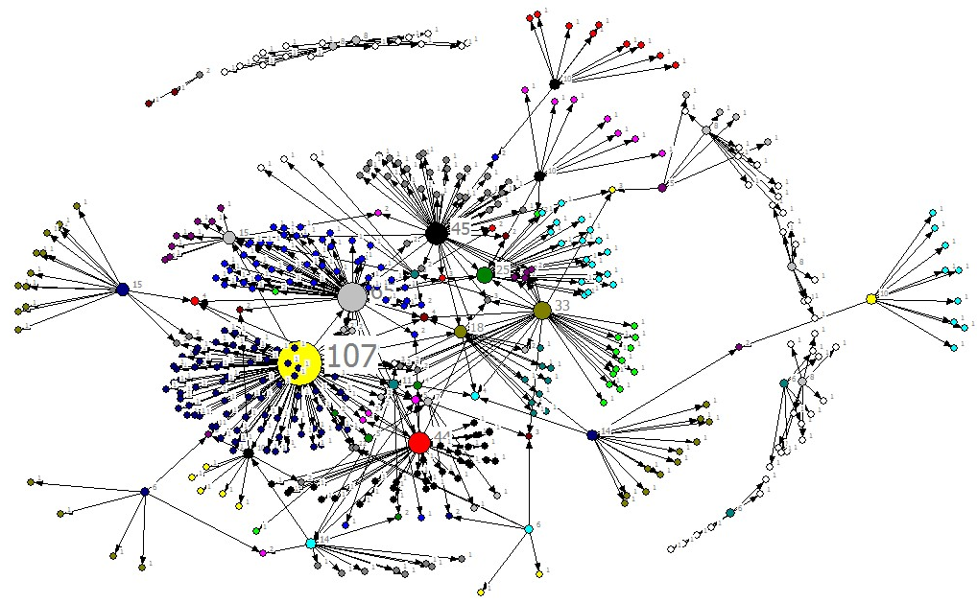
ŠMM 2010

Slide 28
ŠMM 2007

Slide 29
Dalyviai pagal atstovaujamą sektorių
 | 2007 | 2010
Aukštasis mokslas | 39 | 20
Aplinkos apsauga | 6 | 1
Finansai | 11 | 2
Kultūra | 8 | 18
Mokslo ir studijų institucija | 264 | 130
Prezidentūra | 2 | 1
Savivalda | 22 | 13
Seimas | 8 | 7
Socialine apsauga | 56 | 33
Sveikatos apsauga | 15 | 7
Svietimas | 578 | 329
Susisiekimas |  | 1
Ukis | 46 | 31
Uzsienio reikalai | 6 | 7
Vidaus reikalai | 22 | 8
Nepriklausomas | 3 | 3
Zemes ukis | 6 | 2
Ziniasklaida | 7 | 1
IT | 19
Statistika | 1
Teisingumas | 3
Vyriausybe | 7

Slide 30
Organizacijų/individų rūšys (nesusijusios su valstybės tarnyba)

Slide 31
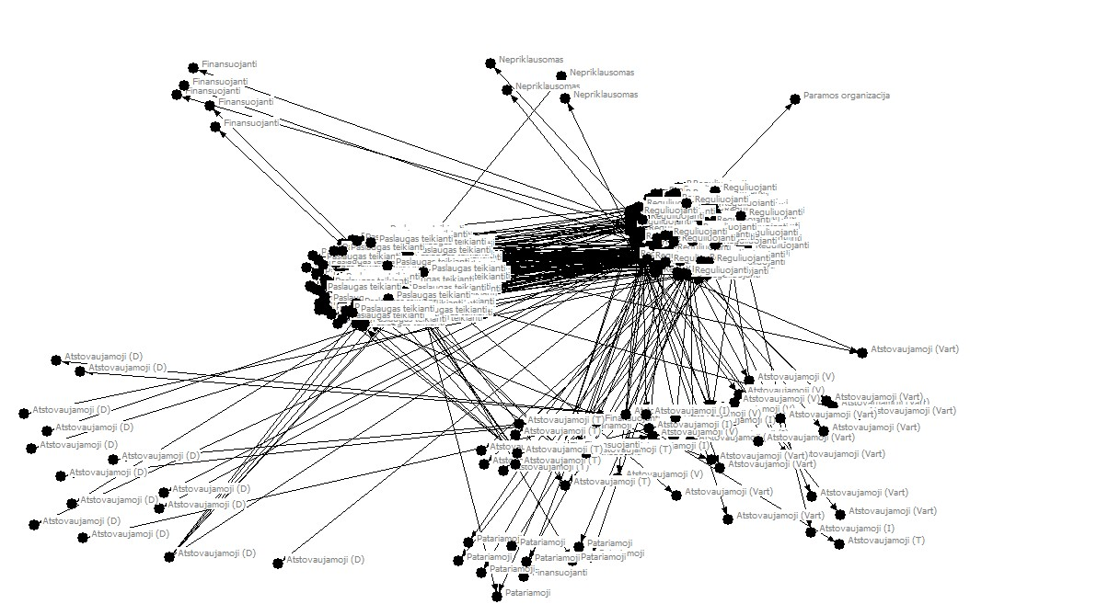
ŠMM 2010: interesai pagal pobūdį
Nepriklausoma
Finansuojanti
Reguliuojanti
Paslaugas teikianti
Atstovaujanti darbuotojus
Atstovaujanti
Patariamoji

Slide 32
Darbo grupės ir intereso ryšys (2010 m.)
 | Atstovaujancios | Finansuojanti | Nepriklausomas | Paslaugu teikimas | Patariamoji | Reguliuojanti
Administravimas | 34 | 4 | 2 | 158 | 13 | 227 | 438
Reforma | 7 | 2 | 0 | 16 | 0 | 31 | 56
Strateginis | 66 | 11 | 1 | 188 | 2 | 335 | 603
Vidinis | 0 | 0 | 0 | 0 | 0 | 32 | 32
 | 107 | 17 | 3 | 362 | 15 | 625 | 1129

Slide 33
ŠMM 2010
Dalyvavimo dažnis
Pirmi keturi – politinio pasitikėjimo tarnaut0jai (viceminstrai, visuomeninis konsultatnatas, patarėjas)
Toliau valstybes tarnautojai (kancleris, direktoriai)
Mokslo instituciją atstovaujantis narys dalyvavo 15 kartų
Savivaldą atstovaujantis narys dalyvavo 14 kartų
Mokslo instituciją atstovaujantys 4 nariai ir vienas Savivaldą atstovaujantis narys dalyvavo po 8 kartus
Kultūros sektorių atstovaujantis 2 nariai – 6 kartus

Slide 34
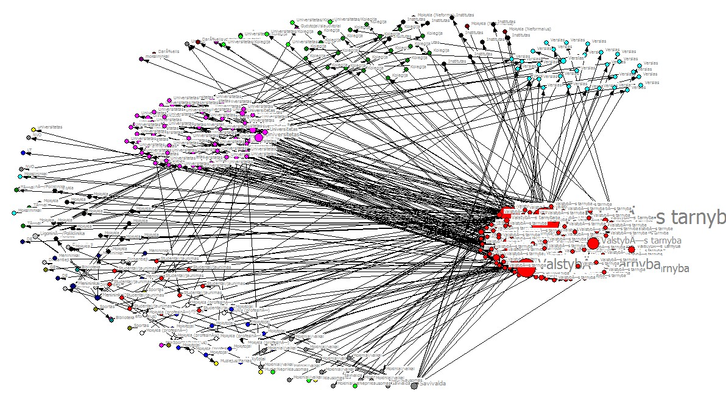
Sektorių pasiskirstymas
Verslas
Universitetai
Valstybės tarnyba

Slide 35
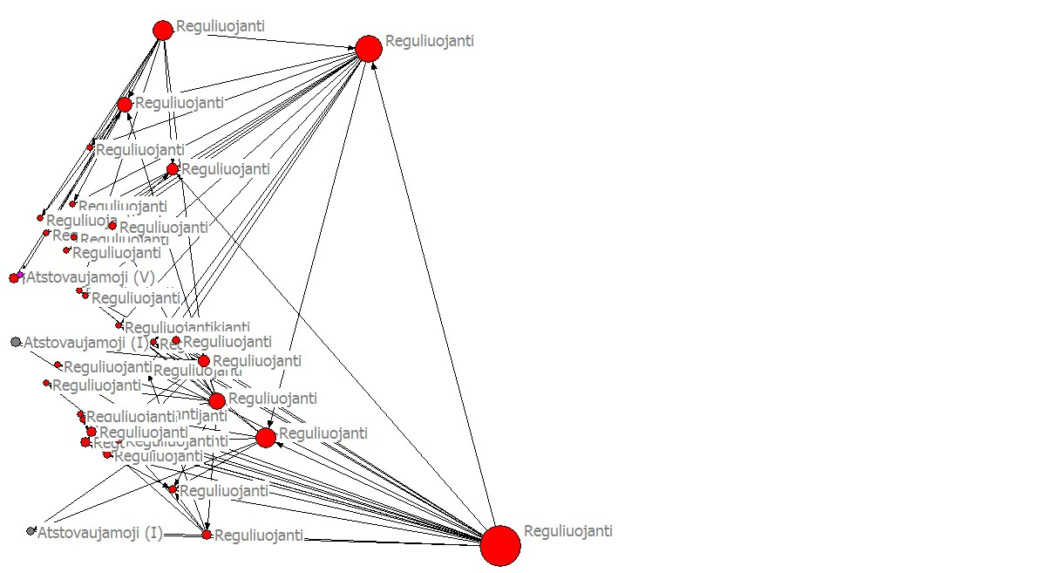
Tinklo hierarchija 2010
Dažniausiai atsikartojantys nariai atstovauja
reguliuotoją,
ŠMM atstovas

Slide 36
Interesų rūšys
Interesas, kuris ginamas suinteresuotojo asmenine arba organizuota iniciatyva
Privatus
Valstybė gina, kai sugeba jį nustatyti
Viešas
Įrodymų paieška gali padėti surasti interesų balansą
Mokslinis

Slide 37
Tolimesni žingsniai: modeliavimas

Slide 38
Išvados
Tyrimas vienareikšmiškai parodė, kad
universitetų ir mokslo institutų atstovai dalyvauja aktyviausiai.
Tai yra gan tvirtas įrodymas, kad
formuojant viešąją politiką yra susiformavusi praktika siekti mokslinių žinių ir pagrindimų.
Darbo grupės veikia daugiau kaip ekspertinės
nuomonės pažinimo instrumentas.

Slide 39
Rekomendacijos
Rekomendacijos:
pripažinti interesus atstovaujančias asocijuotas struktūras
teisėtais politikos proceso dalyviais
siekti interesų konkurenciją paversti interesų derinimu.
siekti jas aktyviai įtraukti į sprendimo alternatyvų paieškas.
sukurti interesų pateikimo į politikos procesą sisteminį būdą,
taip apsaugant politikus
nuo per greito sprendimo,
nuo siaurų interesų gynimo
nuo nelegalaus galimo interesų grupių spaudimo.
ekspertus (turinčius dalykinių žinių apie nagrinėjamą viešosios politikos klausimą) vertinti kaip
lygiateisį politikos dalyvį, drauge su kitomis interesų grupėmis.

Slide 40
AČIŪ UŽ DĖMESĮ!

